Slide 1
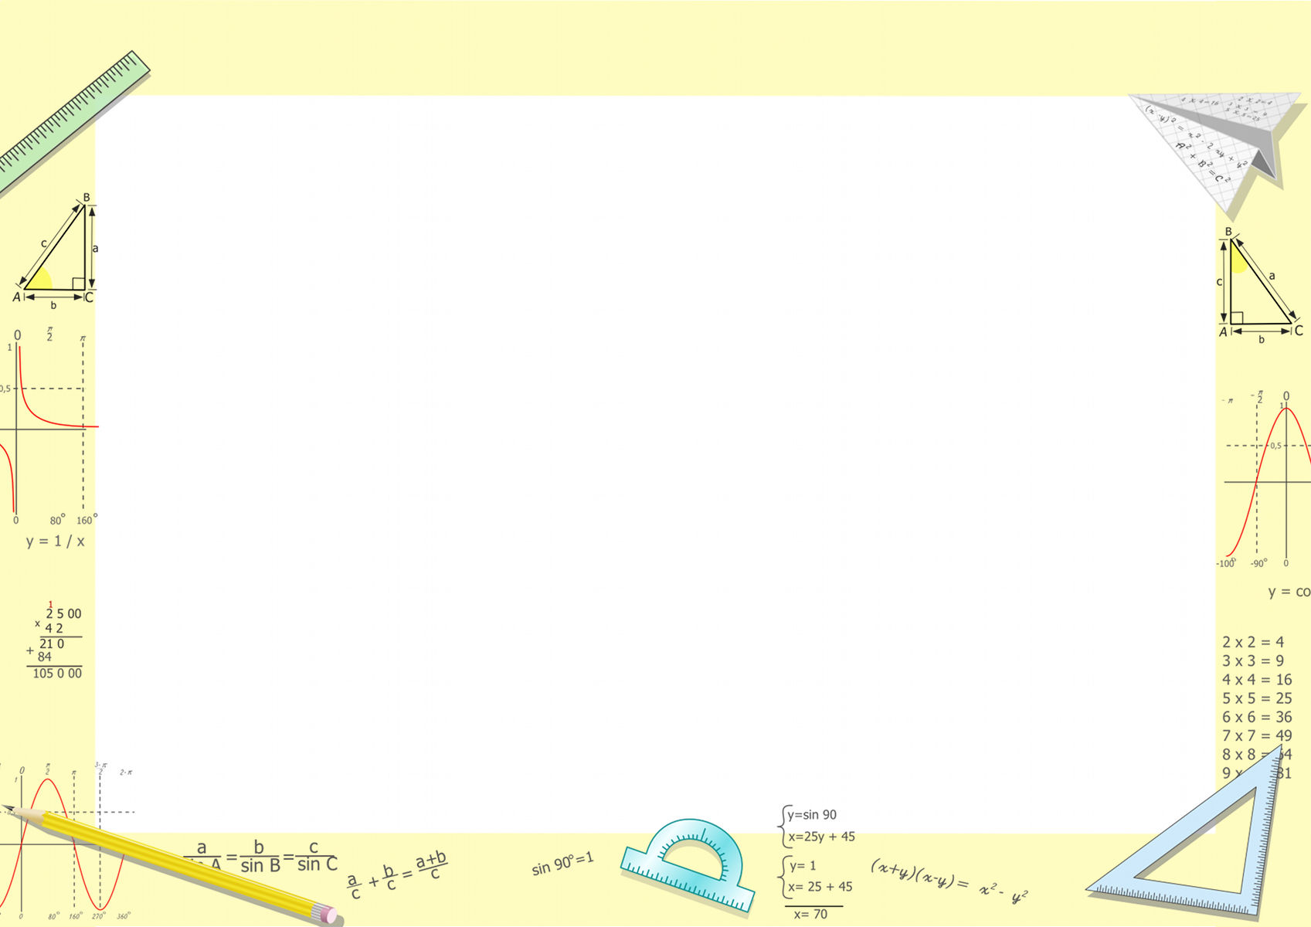

Алгебра, 10 сынып
Сабақтың тақырыбы:
«Кездейсоқ шамалар»
Мұғалім:

Slide 2
Сабақтың мақсаты:
кездейсоқ шамалар ұғымымен танысасыз.

Slide 3
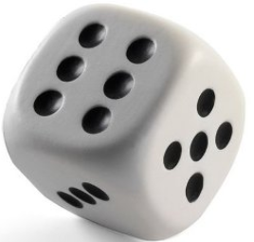
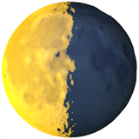
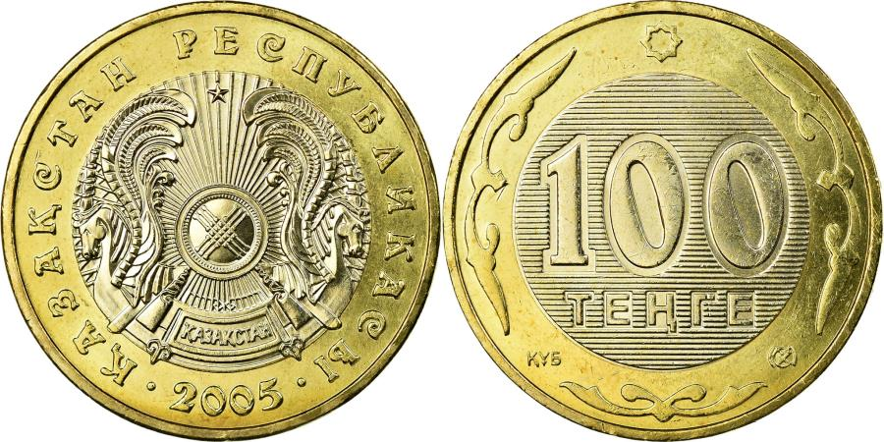
Ықтималдықтар теориясы
Ықтималдықтар теориясында белгілі шарттар орындалатын жағдайда тәжірибе жасалады.
Тәжірибе қорытындысы оқиға деп аталады.

Slide 4



Ықтималдықтар теориясы
Ақиқат оқиғалар
Күн мен түннің алмасуы
Мүмкін емес оқиғалар
Қардың түсі қара болуы
Кездейсоқ оқиғалар

Slide 5

Кездейсоқ оқиғалар:
1. Егер тәжірибе нәтижесінде бір оқиғаның пайда болуы қалған оқиғаның пайда болуына кедергі жасамаса, онда мұндай оқиғаларды – үйлесімді оқиға деп атайды.
жәшікте бірнеше зауытта жасалған тек жоғары сортты бөлшектер бар.

Slide 6
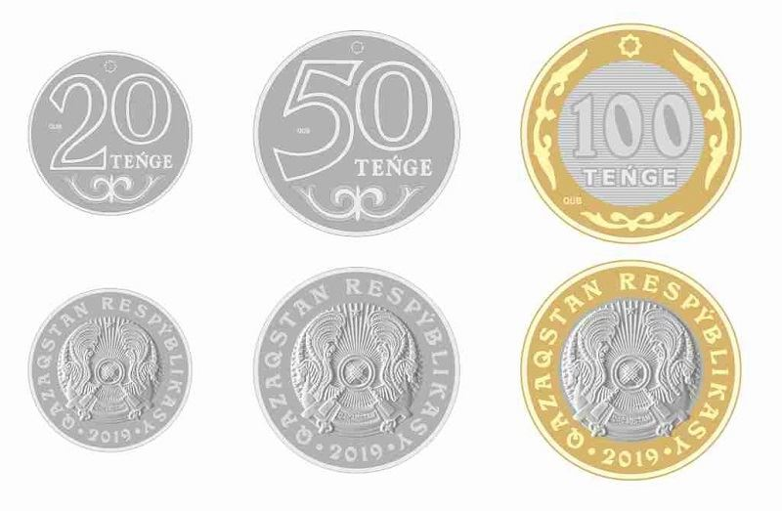
Кездейсоқ оқиғалар:
2. Егер тәжірибеде бір оқиғаның пайда болуы қалғандарының пайда болуына кедергі болса, ондай оқиғаларды үйлесімсіз оқиғалар деп атайды.
теңгені бір рет тастағанда «ел таңба» жағы түсуі «цифр» түсуіне мүмкіндік бермейді.

Slide 7
Кездейсоқ оқиғалар:
3. Егер тәжірибе нәтижесінде пайда болған оқиға ақиқат оқиға болса, онда ол жалғыз мүмкіндікті оқиға деп аталады.
теңгені бір рет тастағанда «ел таңба» жағы немесе «цифр» жағы, екі оқиғаның бірі ғана пайда болады.

Slide 8
Кездейсоқ оқиғалар:
4. Егер оқиғалардың пайда болу мүмкіндіктері бірдей деп есептелсе, ондай оқиғаларды тең мүмкіндікті оқиғалар деп атайды.
ойын сүйегін лақтырғанда 1-ден 6-ға дейінгі кез келген ұпайдың түсуі.

Slide 9



Кездейсоқ шама
Алдын ала белгісіз, тек тәжірибе нәтижесінде анықталатын бір мәнді шаманы ықтималдық теориясында кездейсоқ шама деп атайды.
Нысанаға дәл көздеп атып түсіргенше атылатын оқтар саны
Электр энергиясын пайдалану мөлшері
Перзентханада дүниеге келген перзенттер саны

Slide 10


Ықтималдықтар теориясында:
Кездейсоқ шамаларды латынның бас әріптерімен
$$(X, Y, Z, …)$$
Олардың мәндерін латынның кіші әріптерімен
$$(x_{1}, y_{1}, z_{1}, …)$$
белгілейді.

Slide 11
Дискретті кездейсоқ шама
Ықтималдығының мәндері көрсетілген жеке мүмкін мәндерді қабылдайтын кездейсоқ шама.
Нысанаға дәл көздеп атып түсіргенше атылатын оқтар саны
Перзентханада дүниеге келген перзенттер саны

Slide 12
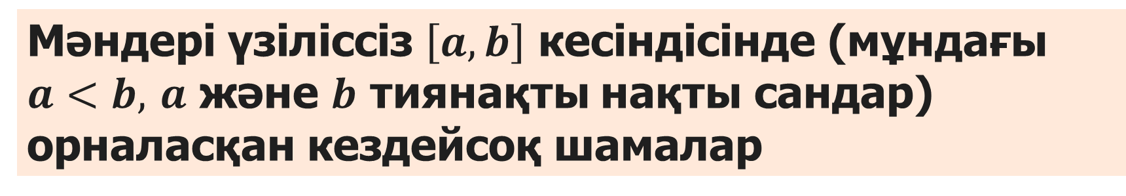
Үзіліссіз кездейсоқ шама
Мәндері үзіліссіз $\left[a, b\right]$ кесіндісінде (мұндағы $a<b,$ $a$ және $b$ тиянақты нақты сандар) орналасқан кездейсоқ шамалар
Электр энергиясын пайдалану мөлшері.

Slide 13
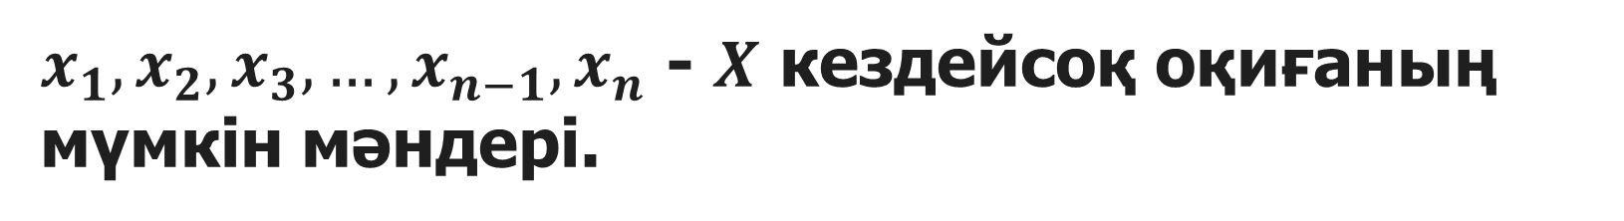
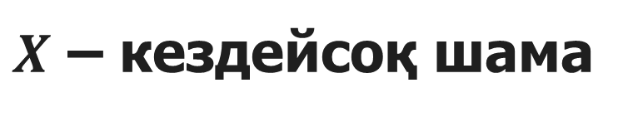
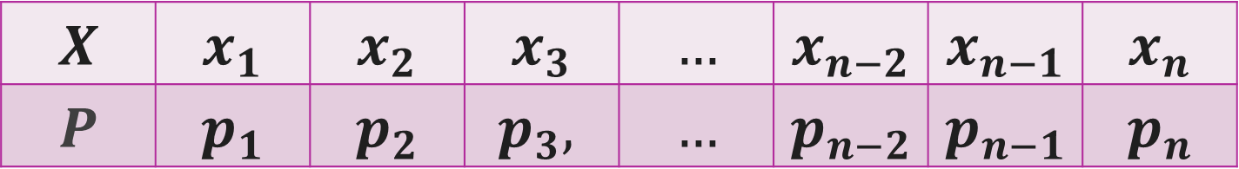
$X$ – кездейсоқ шама
$x_{1}, x_{2}, x_{3}, …, x_{n−1}, x_{n}$ - $X$ кездейсоқ оқиғаның мүмкін мәндері.
$p_{1}, p_{2}, p_{3}, …, p_{n−1}, p_{n}$ - ықтималдықтар.
$X$ –кездейсоқ шамасының үлестірім заңы
$$X$$ | $$x_{1}$$ | $$x_{2}$$ | $$x_{3}$$ | $$…$$ | $$x_{n−2}$$ | $$x_{n−1}$$ | $$x_{n}$$
$$P$$ | $$p_{1}$$ | $$p_{2}$$ | $$p_{3},$$ | $$…$$ | $$p_{n−2}$$ | $$p_{n−1}$$ | $$p_{n}$$
$$p_{1}+p_{2}+p_{3}+…+p_{n−1}+p_{n}=1$$

Slide 14
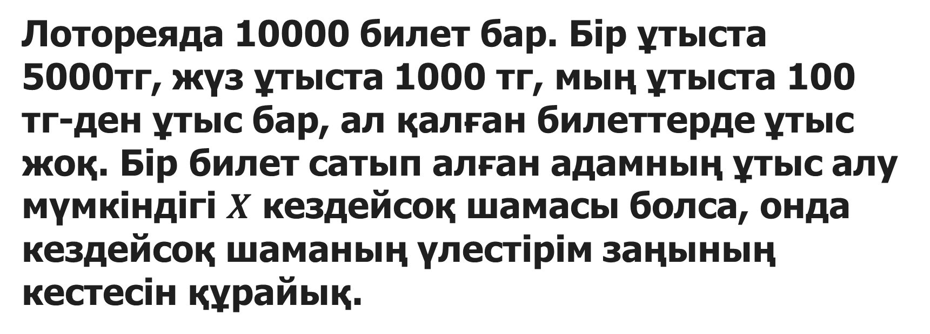
Мысалы:
Лотореяда 10000 билет бар. Бір ұтыста 5000тг, жүз ұтыста 1000 тг, мың ұтыста 100 тг-ден ұтыс бар, ал қалған билеттерде ұтыс жоқ. Бір билет сатып алған адамның ұтыс алу мүмкіндігі $X$ кездейсоқ шамасы болса, онда кездейсоқ шаманың үлестірім заңының кестесін құрайық.

Slide 15





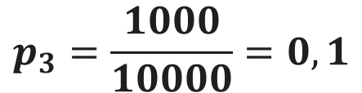
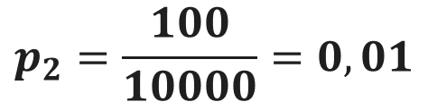
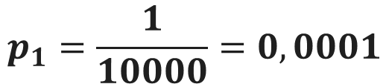

Шешуі:
$$p_{1}=\frac{1}{10000}=0,0001$$
5000тг – бір билет
$$x_{1}=5000$$
$$p_{2}=\frac{100}{10000}=0,01$$
1000тг – жүз билет
$$x_{2}=1000$$
$$p_{3}=\frac{1000}{10000}=0,1$$
100тг – мың билет
$$x_{3}=100$$
Ұтыс жоқ билеттің ықтималдығы:
$$p_{1}+p_{2}+p_{3}+…+p_{n−1}+p_{n}=1$$
$$p_{4}=1−p_{1}−p_{2}−p_{3}=$$
$$1−0,0001−0,01−0,1=$$
$$0,8899$$

Slide 16








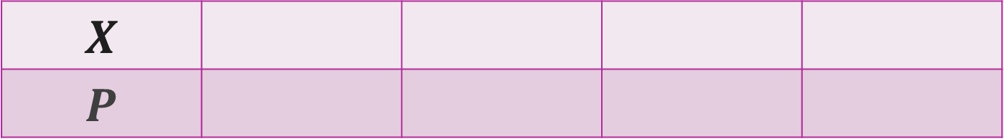








$X$ –кездейсоқ шамасының үлестірім заңы
$$x_{1}=5000$$
$$p_{1}=0,0001$$
$$x_{2}=1000$$
$$p_{2}=0,01$$
$$x_{3}=100$$
$$p_{3}=0,1$$
$$x_{4}=0$$
$$p_{4}=0,8899$$
$$5000$$
$$1000$$
$$100$$
$$0$$
$$X$$
$$P$$
$$0,0001$$
$$0,01$$
$$0,1$$
$$0,8899$$

Slide 17
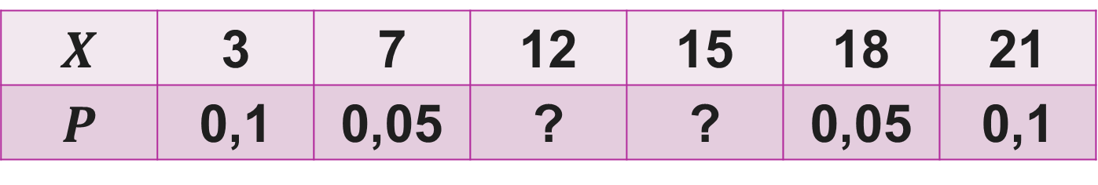
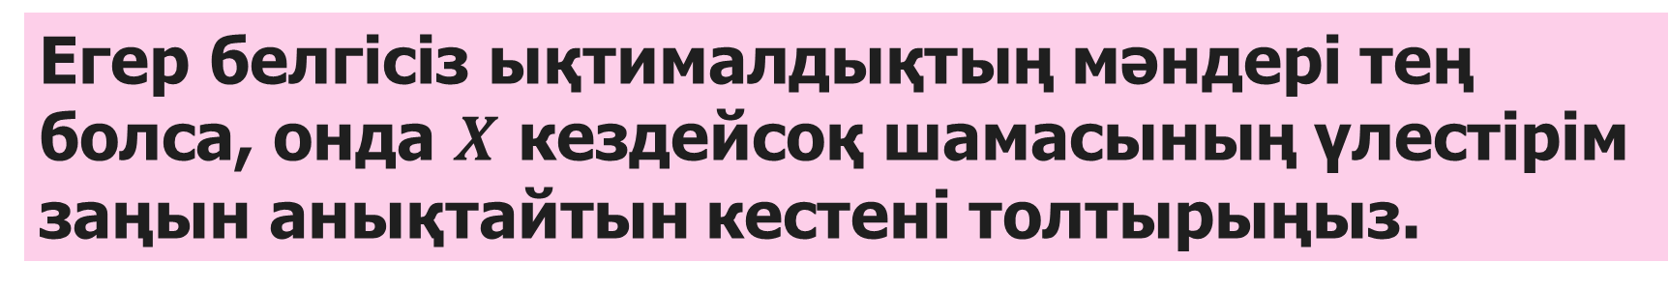
Тапсырма:
Егер белгісіз ықтималдықтың мәндері тең болса, онда $X$ кездейсоқ шамасының үлестірім заңын анықтайтын кестені толтырыңыз.
$$X$$ | 3 | 7 | 12 | 15 | 18 | 21
$$P$$ | 0,1 | 0,05 | ? | ? | 0,05 | 0,1

Slide 18
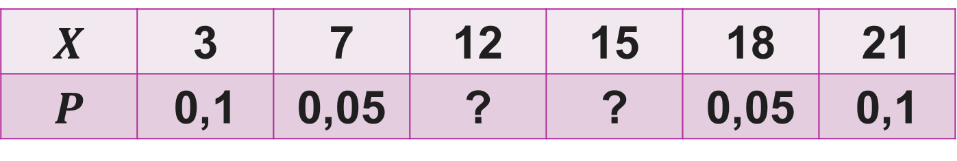
Шешуі:
$$X$$ | 3 | 7 | 12 | 15 | 18 | 21
$$P$$ | 0,1 | 0,05 | ? | ? | 0,05 | 0,1
0,35
0,35
$$p_{1}+p_{2}+p_{3}+…+p_{n−1}+p_{n}=1$$
0,1+0,05+х+х+0,05+0,1=1
2х+0,3=1
2х=1 - 0,3
2х=0,7
х=0,7 : 2
х=0,35
Жауабы: 0,35

Slide 19
Назарларыңызға
рахмет!!!

